Slide 1
SVĚT OČIMA NESLYŠÍCÍCH
Z ORIGINÁLU "sEEING WORLD THROUGH DEAF EYES" OD MATTHEW dYE ZPRACOVALY ALŽBĚTA HOLÁ A NELA JIRSOVÁ

Slide 2
Kompenzuje se ztráta sluchu "superzrakem"?
- vid (sensation)
- vnímání (perception)
- pozornost (attention)

Slide 3
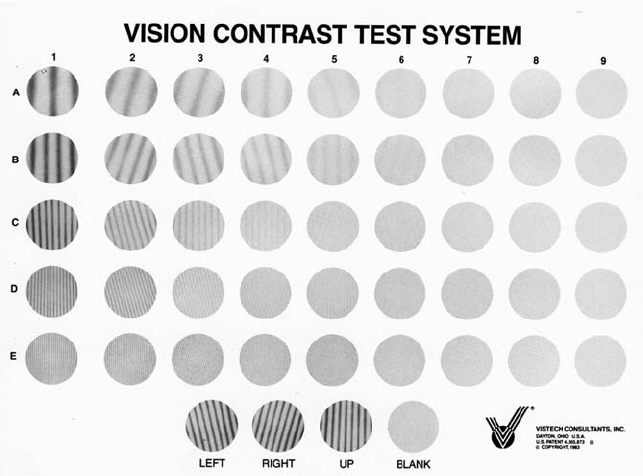
TEST VNÍMÁNÍ KONTRASTU
Notes:
https://www.researchgate.net/figure/Sample-VCTS-6500-contrast-sensitivity-chart-Source-Vistech-Consultants-1988_fig4_267839011

Slide 4
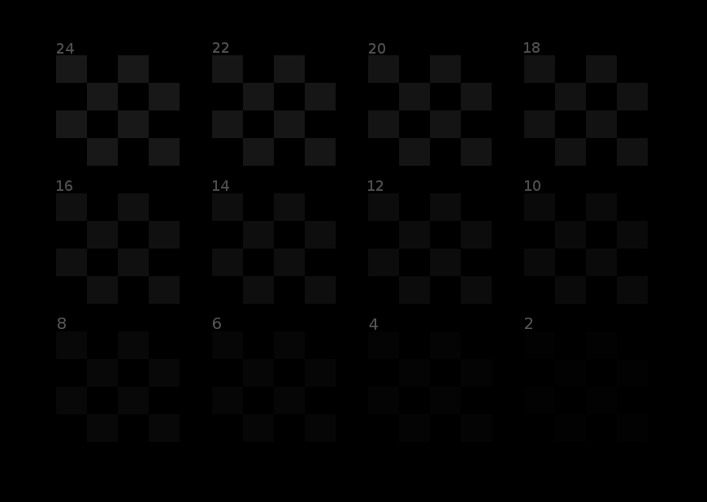
TEST SVĚTLOSTI
Notes:
http://glennmessersmith.com/images/adjust.htm

Slide 5
TEST SVĚTLOSTI
Notes:
http://glennmessersmith.com/images/adjust.htm

Slide 6
TEST VLIVU ZVUKU NA VNÍMÁNÍ OBRAZU
Notes:
https://www.youtube.com/watch?v=D3Z1cxA2Tp0

Slide 7
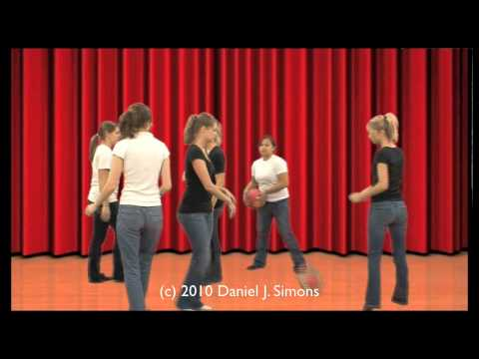
TEST POZORNOSTI
Notes:
https://www.youtube.com/watch?v=IGQmdoK_ZfY

Slide 8
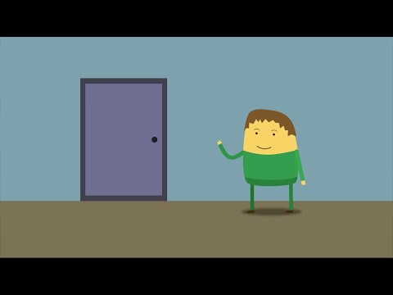
POSNERŮV TEST
TEST
NEBO VIDEO
Notes:
https://www.psytoolkit.org/experiment-library/experiment_cueing.html

Slide 9
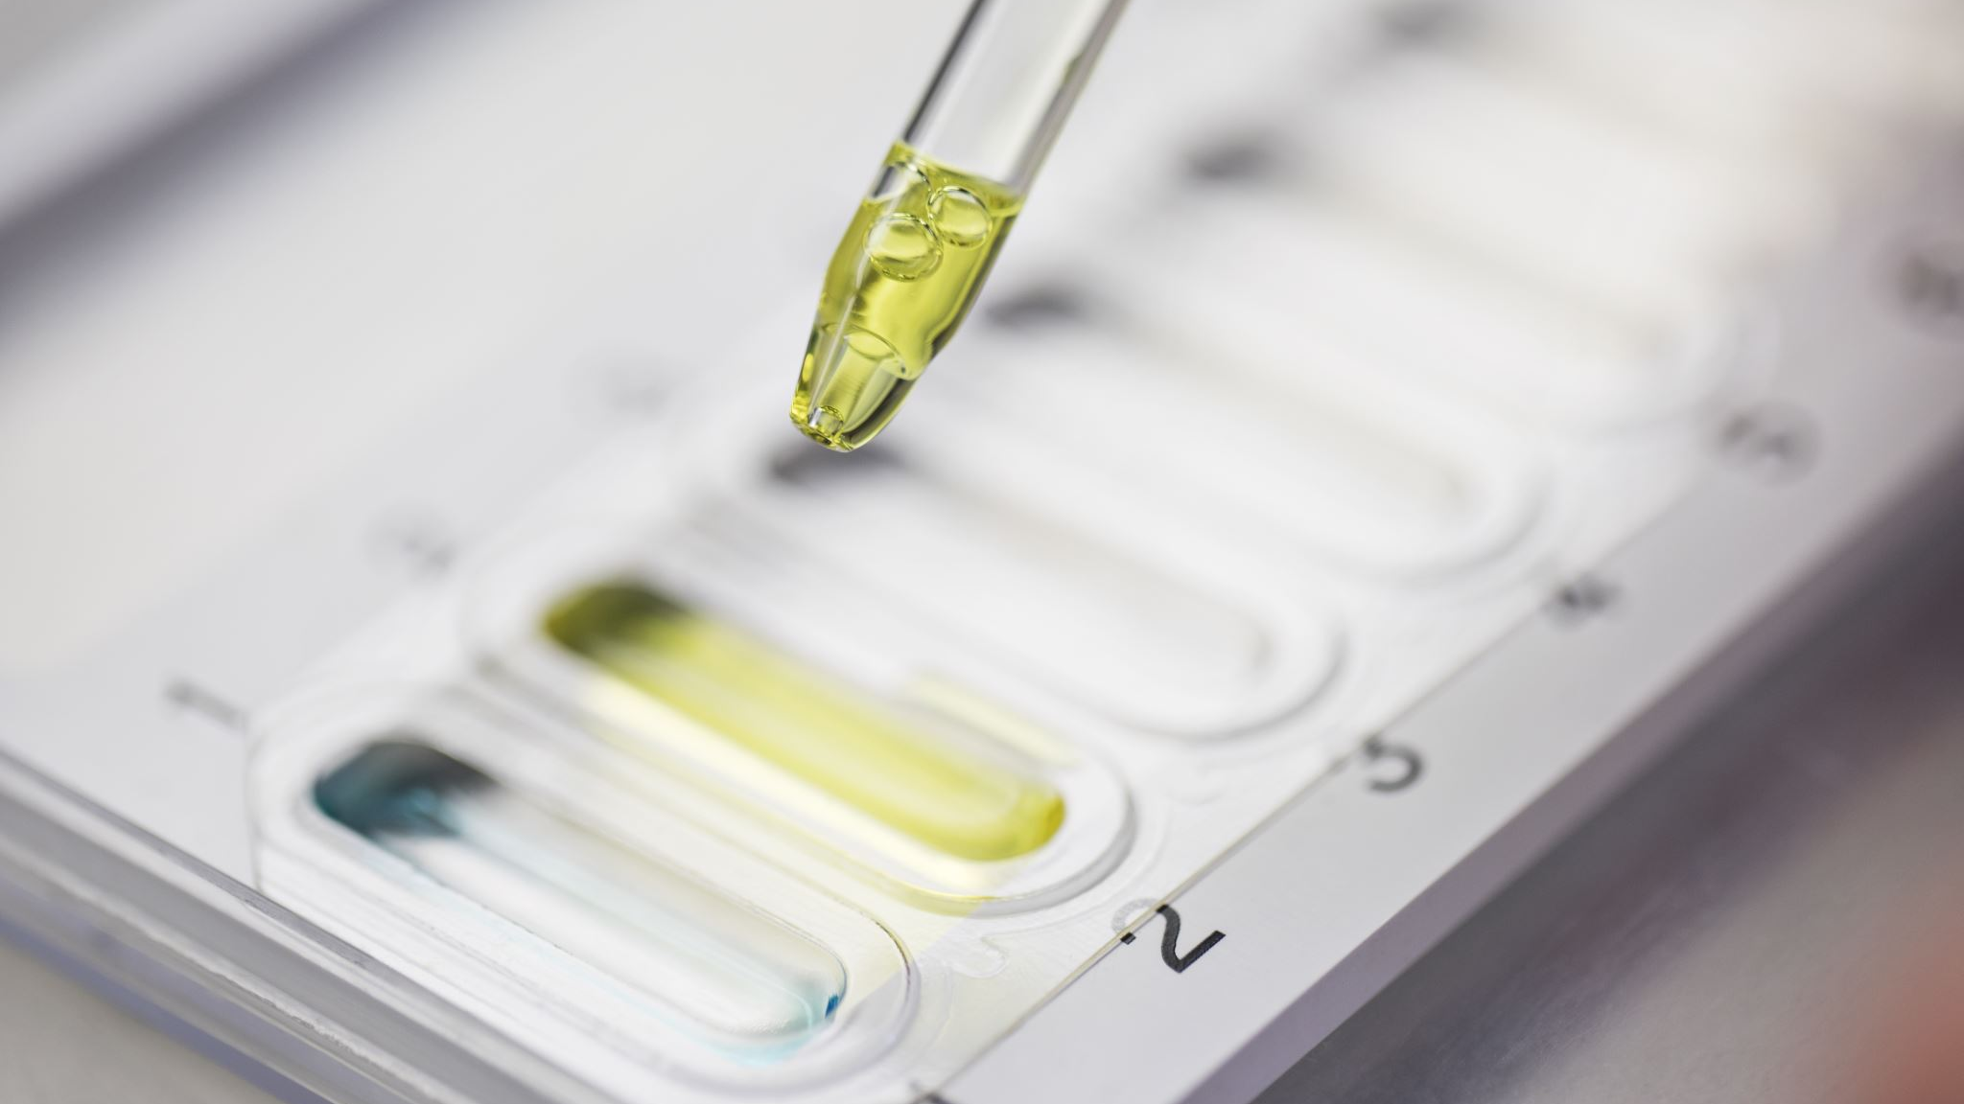
"Everyone knows what attention is. It is the taking possession by the mind in clear and vivid form, of one out of what seem several simultaneously possible objects or trains of thought... It implies withdrawl from some things in order to deal effectively with others, and is a condition which has a real opposite in the confused, dazed, scatterbrained state."
William James

Slide 10
Výzkum
Davide Bottari, Elena Nava a kolegové:
zorné pole – 3 a 8 stupňů
slyšící x neslyšící
neslyšící rychlejší při detekování cíle ve 3 i 8 stupních
obě skupiny podobný časový průběh v orientaci
zvýšená schopnost u neslyšících zaměřit cíl v periférii

Slide 11
Prostorové rozložení pozornosti
slyšící jedinci upírají největší pozornost na předmět, který sledují a nevěnují se perifernímu vnímání
režim quarterbacku - využívají neslyšící
Wing Loke a Shareen Song - neslyšící zaznamenali cíl v periferi i v centrální lokaci dříve než slyšící jedinci
rušivé informace "flankers" - Jason Porksch a Daphne Bavelier
- rozlišení tvarů a manipulace s umístěním
- slyšící - lepší výsledky v centru
- neslyšící - lepší výsledky v periferii

Slide 12
Test
Mathew Dye, Peter Hauser, Daphne Bavelier
užitečné zorné pole (Useful Field of View – UFOV)
slyšící x neslyšící měli identifikovat podnět (obličej) a místo, kde se současně pohybuje hvězda
měřená délka času - neslyšící potřebovali méně času než slyšící
Charlotte Codina a kolegové
slyšící a neslyšící děti x slyšící a neslyšící dospělí
hlášení blikajících LED
dospívající neslyšící a dospělí neslyšící reagovali mnohem rychleji než slyšící vrstevníci

Slide 13
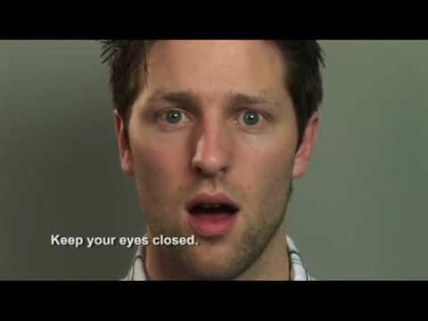
Mozek neslyšících
mozek = více smyslový procesor
McGurk efekt - zvuková iluze
- pohyby rtů zaujmou sluchové vnímání řeči
Techniky:
ERP (event-related-potencial)
FMRI (functional-magnetic-resonance- imaging)
Notes:
https://www.youtube.com/watch?v=jtsfidRq2tw

Slide 14
Deaf Gain a oko pozorovatele
neslyšící mají výhody v periferním vidění
slyšící zaznamenávají periferii sluchovým systémem
Snížení dopravních nehod a lepší pozornost ve sportu?
z neslyšící perspektivy = Deaf Gain, z medicínského hlediska naopak
neslyšící dokáží díky vizuálnímu zpracování lépe naslouchat

Slide 15
Nezodpovězené otázky
velmi krátká práce s neslyšícími dětmi - dodnes není známo, jak časné změny ve vizuálním zpracování mohou nastat
nevíme, zda kompenzační pomůcky neruší vizuální pozornost
Deaf Gain a Sign Gain by měly spolupracovat spolu:
podpora zdravého myšlení
lingvistika
sociálně-kulturní rozvoj neslyšících dětí

Slide 16
OTÁZKY
1) Jmenujte alespoň jeden ze způsobů testování
2) V čem spočívá McGurk efekt?

